Slide 1
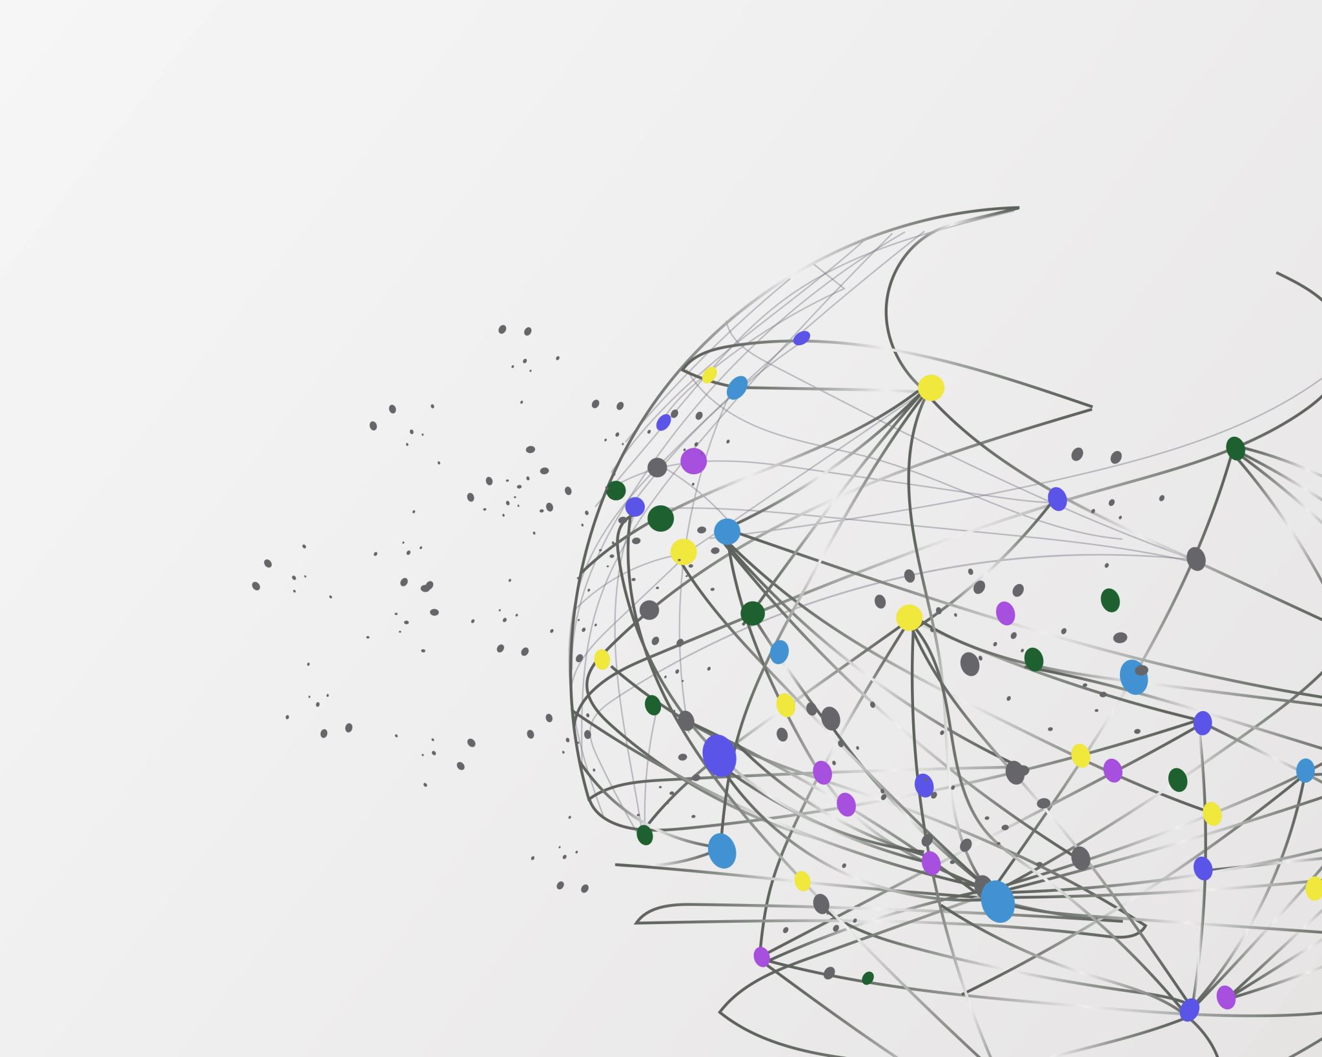
Neues Gegenüber für Betreuer*innen: Die Fallmanager*innen in der Eingliederungshilfe
Jan Reicherter
freier Referent und Teilhabemanager der EGH

Slide 2
1. Ein neues Gegenüber
Fallmanager*in / Teilhabemanager*in
Zusammensetzung aus Fall/Teilhabe und Manager*in
Seit dem 01.01.2020
In den Eingliederungshilfen

Slide 3
2. Aufgaben
Beratung zu Prozess und Leistungen
Unterstützung im Prozess (vgl. §106 SGB IX)
Ermittlung der Bedarfe auf Grundlage der ICF mit dem jeweiligen BEI des Bundeslandes
Berücksichtigung von Wünschen/Zielen der leistungsberechtigten Personen
Planung von Leistungen
Koordination der Leistung
Entscheidung über die Leistung
Erstellung eines Gesamt-/Teilhabeplans
Überprüfung der Ziele (spätestens alle 2 Jahre)
Spagat zwischen Interessen Arbeitgeber/Leistungserbringern und Interessen der leistungsberechtigten Personen

Slide 4
3. Was ist neu?
Trennung von existenzsichernden Leistungen und Fachleistungen
Dies erfordert eine gute Koordination und Absprache
Es geht um das Wissen um die jeweiligen Schritte (vgl. Rehaprozess BAR und Schnittstellenwebinare Deutscher Verein)
Einhaltung gesetzter Fristen (vgl. Fristenrechner BAR)

Slide 5
4. Kurzer Exkurs
Teilhabeplan (§19 SGB IX)
Zusammenfassung aller Leistungen bei
a) Unterschiedlichen Leistungsgruppen (§5 SGB IX)
b) Mehreren Rehaträgern
Gesamtplan (§121 SGB IX)
Dokumentation und Zusammenfassung des Prozesses der EGH
Ziele und Wünsche der leistungsberechtigten Person
Konkrete Hilfeplanung mit Dauer und Umfang
Beratung (§106 SGB IX)
Beratung und Unterstützung über die gesamte Dauer des Verfahrens

Slide 6
4.1 § 106 SGB IX
§ 106 SGB IX
Beratung (Abs. 2)
Unterstützung ( Abs. 3)

Slide 7
5. Zusammenarbeit
Ansprechpartner*in für Fragen zum/im Prozess
Schnittstelle zwischen allen Akteuren
Zusammenführung von Informationen (Gutachten, Diagnosen, Stellungnahmen, Entwicklungsberichte, etc.)
Dabei ist hilfreich:
Frühe Einbindung
Bereitstellung von Informationen/Unterlagen
Guter Austausch

Slide 8
6. Beispiel

Slide 9
7. Links und Quellen
Mitschnitte von Veranstaltungen und Schnittstellen Webinare (Deutscher Verein – Umsetzungsbegleitung):
https://umsetzungsbegleitung-bthg.de/service/mitschnitte-digitale-veranstaltungen/
Rehaprozess der BAR
https://www.bar-frankfurt.de/service/publikationen/produktdetails/produkt/91.html
Fristenrechner (BAR)
https://www.reha-fristenrechner.de/

Slide 10
Vielen Dank für Ihre Aufmerksamkeit!

Slide 11
8. Austausch und Fragen

